Slide 1

2018
JAVA – 设计模式之
命令模式
Command Pattern
讲师：研发部-李磊磊

Slide 2
什么是命令模式
命令模式(Command Pattern)属于行为模式之一，命令模式通过Command类封装对目标对象行为的调用以及参数传递，以让调用者-执行者松耦合。

Slide 3
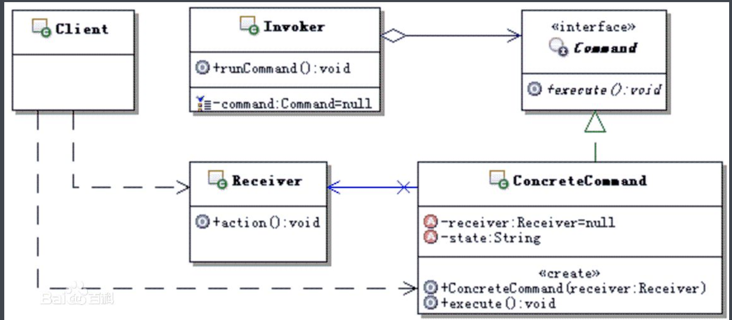
命令模式的角色UML
Receiver角色
Command抽象命令角色
ConcreteCommand具体命令
Invoker角色
Client角色
Notes:
1、Receiver角色：
接受者，真正执行命令的对象。任何类都有可能成为接受者，只要它能够完成命令所定义的职责
2、Command抽象命令角色
定义命令接口，声明命令执行的方法
3、ConcreteCommand具体命令角色
实现了命令接口；一般需要持有接受者的引用，并调用接受者相应的功能完成职责
4、Invoker角色
调用者对象，也是对客户端开放的命令执行入口，通常持有一个或多个命令对象的引用
5、Client
命令模式的装配者。设置接收者与具体命令，以及设置命令对象与调用者的装配。

Slide 4
命令模式的应用场景
系统需要将请求调用者与请求接受者解耦，使得调用者和接受者不直接交互
系统需要将一组操作组合在一起，即支持宏命令

Slide 5
命令模式的优缺点
优点
调用者和接受者解耦，调用者时许调用Command抽象类的execute方法即可，不需要了解具体是哪个接收者执行
Command子类非常容易扩展，调用者Invoker和高层业务Client不产生严重的代码耦合
缺点
如果命令不断增多，Command子类将变得非常庞大，需要在项目中合理使用

Slide 6
作业
找到你负责的产品中，可以应用到命令模式的业务，并加以优化。
如果实际项目中没有适用的场景，请观察生活中的例子，用代码实现工厂方法模式
Notes:
我们将打击、防御所需要的所要步骤和必要条件都组装到一个盒子中，而盒子只对外提供了1个按钮（打击/防御），飞船指挥官只需要按下按钮，即可完成原来复杂的步骤。（这就是一个功能拆分、再聚合的过程）然而指挥官在实际作战中发现，自己按按钮的几秒钟，都会影响对战斗形态的判断力，所以他指定了一名船员，将盒子交给船员来控制，在关键时刻，指挥官只需要给这位船员下达攻击或者防御命令即可。
下节引言：
没有中间商赚差价，人人车～～～ 比较火的二手车交易平台。负责卖家卖家的车源信息，并且获取买家的收车需求，通过平台将条件匹配的卖家买家筛选出来达成交易，而卖家或买家并不需要过多的交涉和关联。在程序设计开发中，如何应用类似的方式来对需要交互的不同对象解耦呢？
下节：中介者模式

Slide 7
谢 谢 观 看
Thanks for your time

